Slide 1

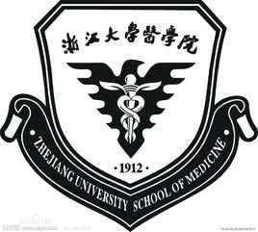

以学生为中心
结合通识教育的“四有”专业课程建设
——打造医学专业“金课”，培养有“温度”的卓越医学人才
张晓明
浙江大学医学院
2019.4.2

Slide 2
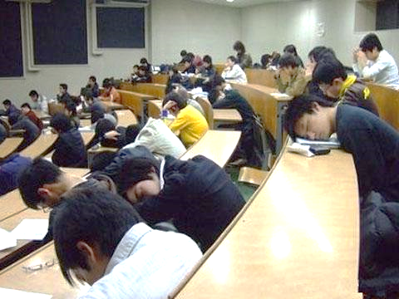
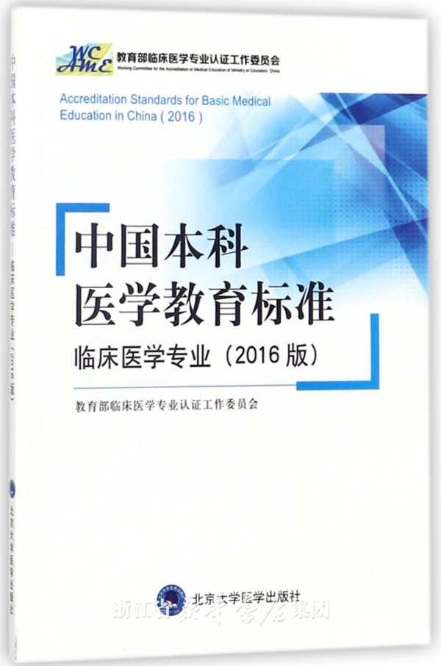
教学体会
教师：多年来医学高等教育注重的是专业教育
忽视人文通识教育
学生：纯专业教育内容枯燥/内在学习动力不足
国 内
标准没有支撑：
教育部 《本科医学教育标准——临床医学专业》第二条指出：
珍视生命，关爱病人，具有人道主义精神。
课程支撑点？

Slide 3

以学生为中心各类教学方法的改革
减少灌输式教学，开展以学生为中心的学习
如何激发内在
学习动力？

Slide 4
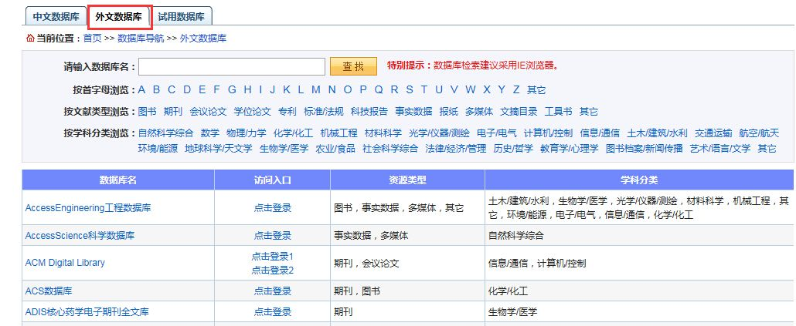
如何打造临床医学专业的“金课”
培养有“温度”的卓越医学人才呢？
查文献！

Slide 5
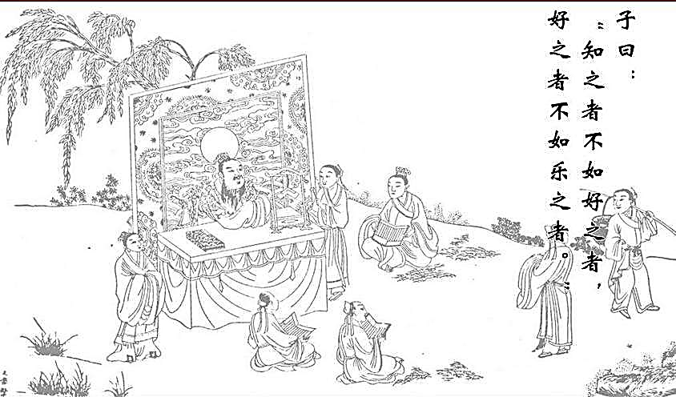
孔子.《论语·雍也》

Slide 6
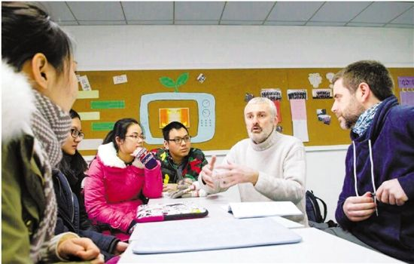
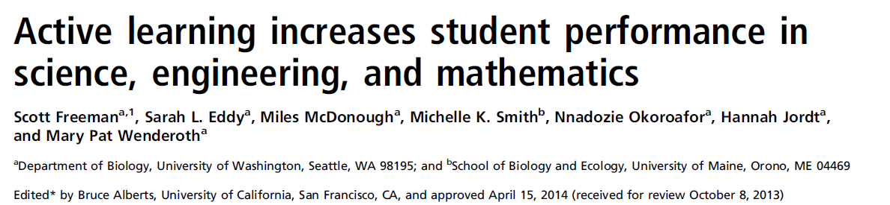
决定教学效果的主要因素在于学生
假设每一个学生智力相同，学习任务相同：
学习效果= 学习动机 x 努力程度
Performance = Motivation x Efforts
PNAS （2014）111， 8410

Slide 7
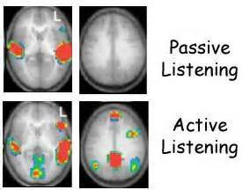
Passive
Listening
Active
Listening

Slide 8
如何打造临床医学专业的“金课”
培养有“温度”的卓越医学人才呢？
以学生为中心
结合通识教育
有理想
有爱心
有知识
有文化

Slide 9
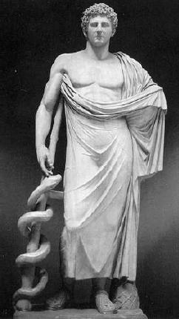
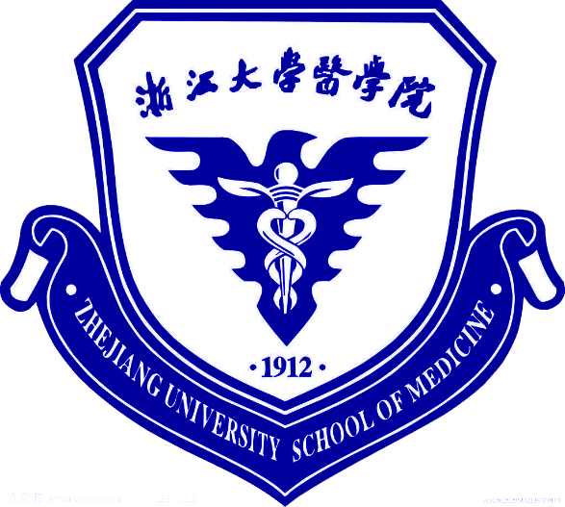
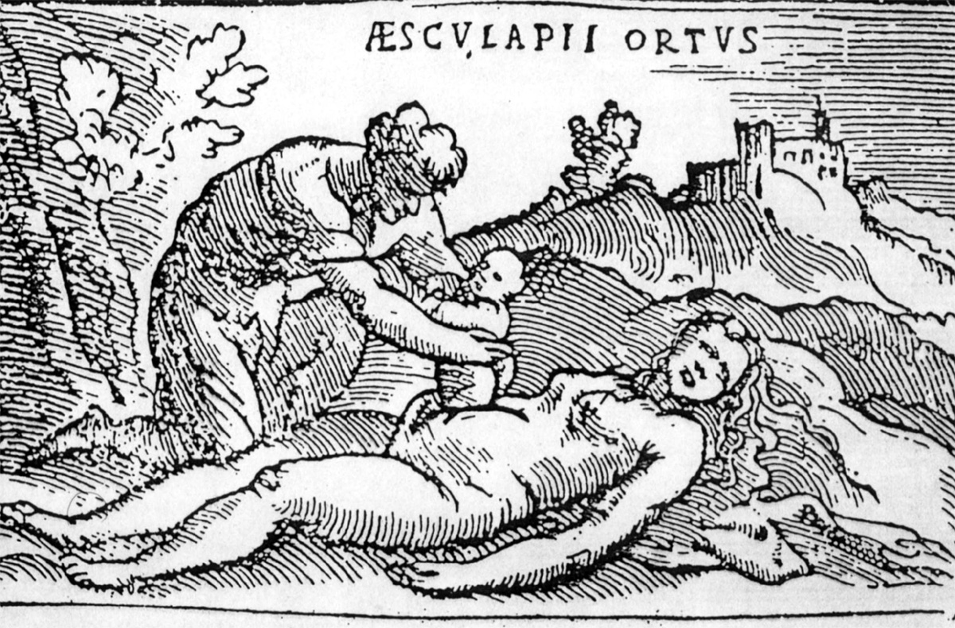
“四有”课程建设——有理想
激发学生学习动机：为什么学医？什么是医学？（首次课进行人文通识教育）
研究人的生命
健康和疾病的
科学
将来成为
一名医生
事业
行医过程中和
患者交流、沟通是
人文
仁心仁术
求是求新
希腊药神的权杖

Slide 10

有理想
救死
扶伤

Slide 11

“四有”课程建设——有爱心
本课程理应被打造成一门
有温度的生命大课
医学专业课：《人体解剖学》
传统的教学：
“冷冰冰”的医学专业课，令人望而生畏
第一课堂
专业知识及
人文通识教育融合

Slide 12
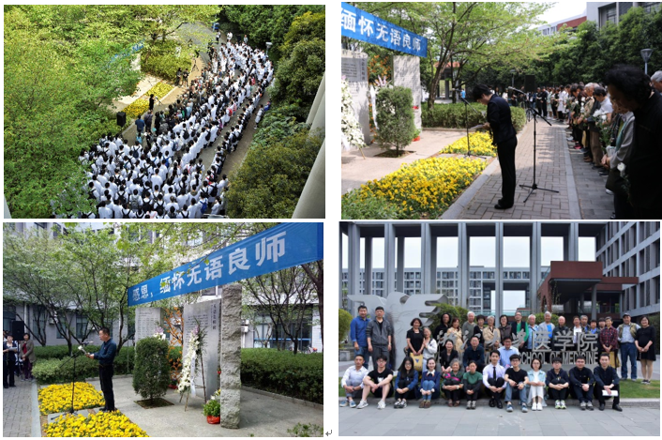
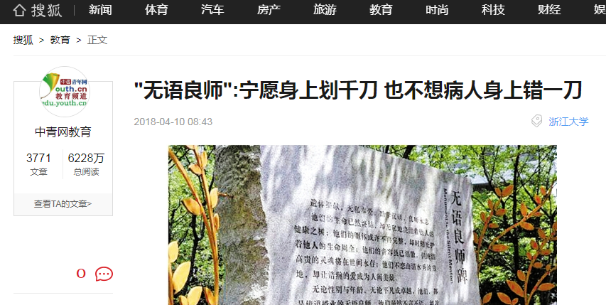
“四有”课程建设——有爱心
“无语良师”的纪念
事迹探寻
心愿介绍
课堂教学举例：
根据解剖各个器官模块，有针对性课堂介绍因不同系统疾病死亡的“无语良师”的事迹和心愿等。

Slide 13
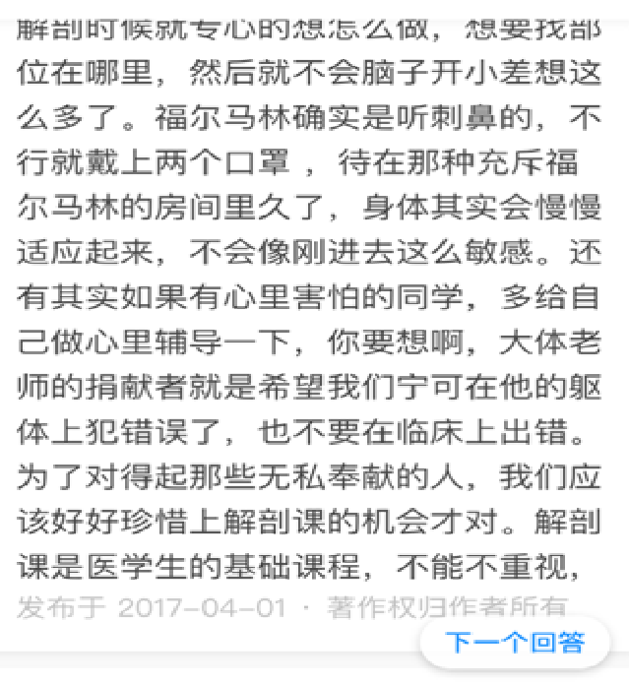
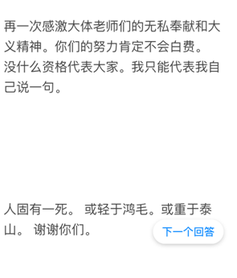
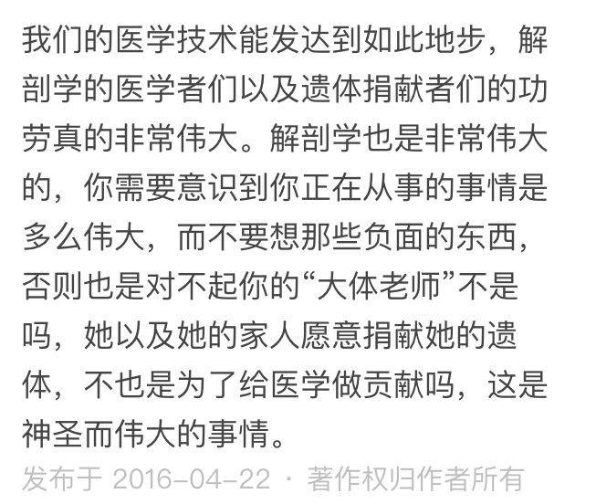
同学们的感想

Slide 14
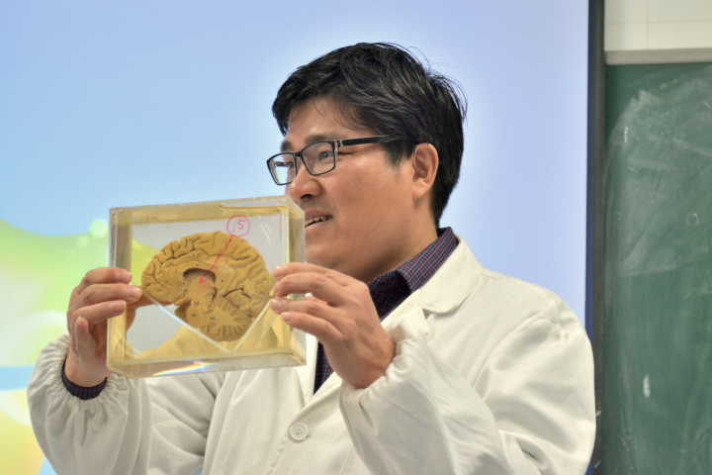
“四有”课程建设——有爱心（教师认真教学）
“无语良师”的人文教育，也同样教育老师要有爱心：“亲其师，信其道”
我的感悟：教师要以教学为中心，要把学生当自己的孩子培养

Slide 15
“四有”课程建设——有知识
（课程有专业知识，教师有教学方法）
如何达到有效的教学目标？
教师的教育理念
教育方法（配套的教育行为）
学生的学习行为
学习效果
Kember, D. High Educ (2009) 58:1–13

Slide 16
“四有”课程建设——有知识
（课程有专业知识，教师有教学方法）
当代教育心理学的建构主义理论认为教师要重视学生的情感领域，要成为学生建构知识的积极引导者，来激发学生的学习兴趣。
以学生为中心，构建思政人文教育与专业课程教育有机结合的课堂教学模式，激发同学们的理想和自我导向型学习的动力。
实现全程育人、全方位育人

Slide 17
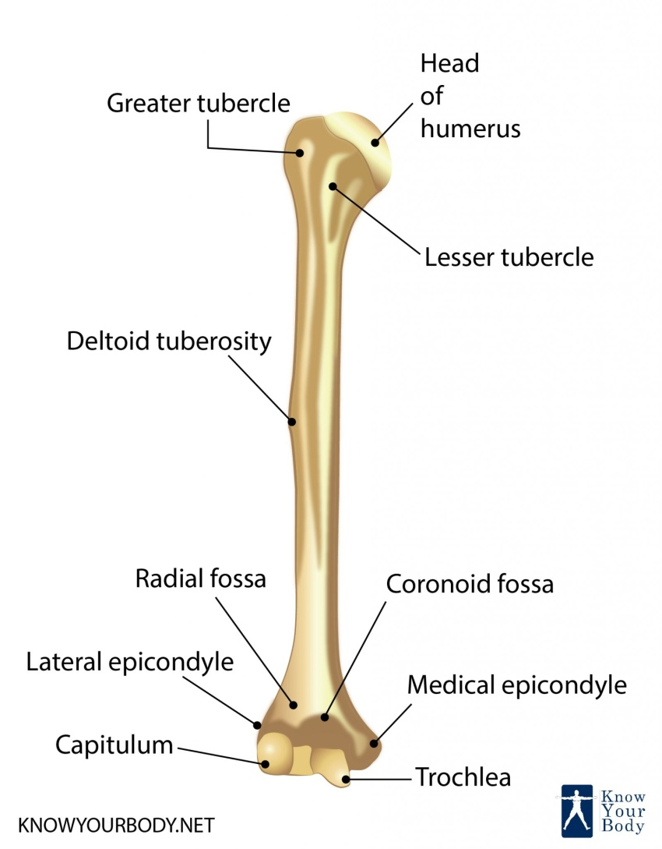
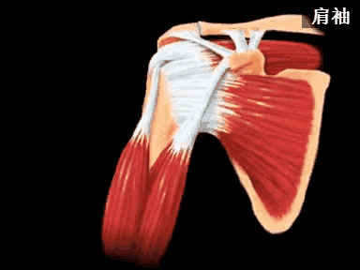
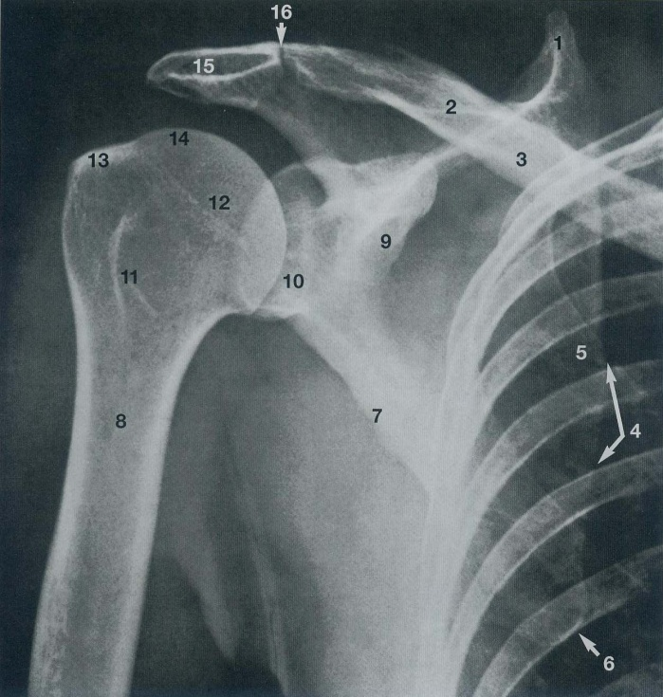
“四有”课程建设——有知识
以学生为中心，改革教学内容和形式：
  CBL (Case Based Learning)和临床结合

Slide 18
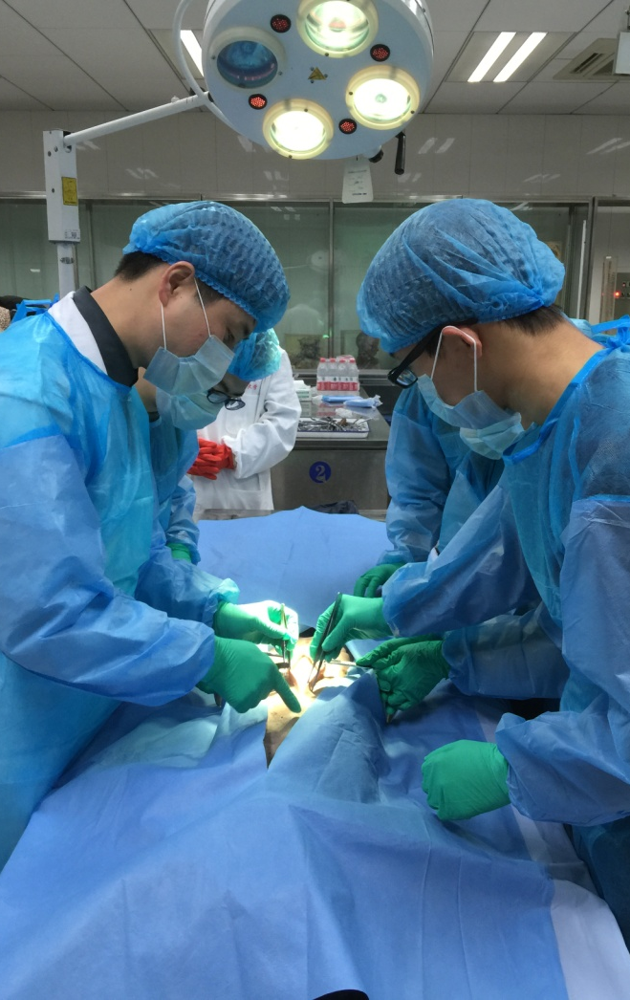
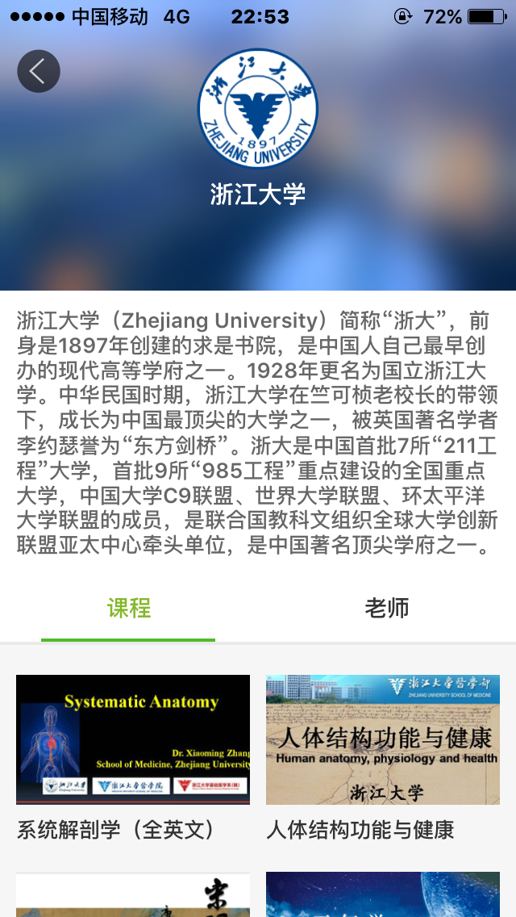
“四有”课程建设——有知识
以学生为中心，改革教学内容和形式
  模拟手术
  （临床实践技能）
  翻转课堂
  （发挥同学们的主观能动性）
  MOOC
  （利用碎片化时间）

Slide 19
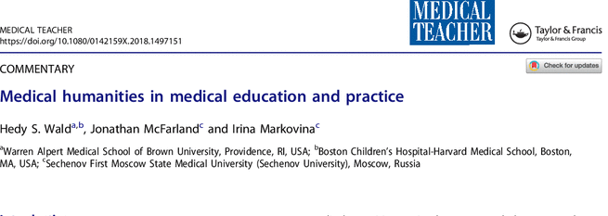
“四有”课程建设——有文化
科学性 ——疾病的病理、生理、治疗方法，技术路线
人文性 ——病人的心理、意愿、个人与家人的人文需求
Wald HS, et al. Medical humanities in medical education and practice. Med Teach. 2018 Aug 23:1-5.

Slide 20
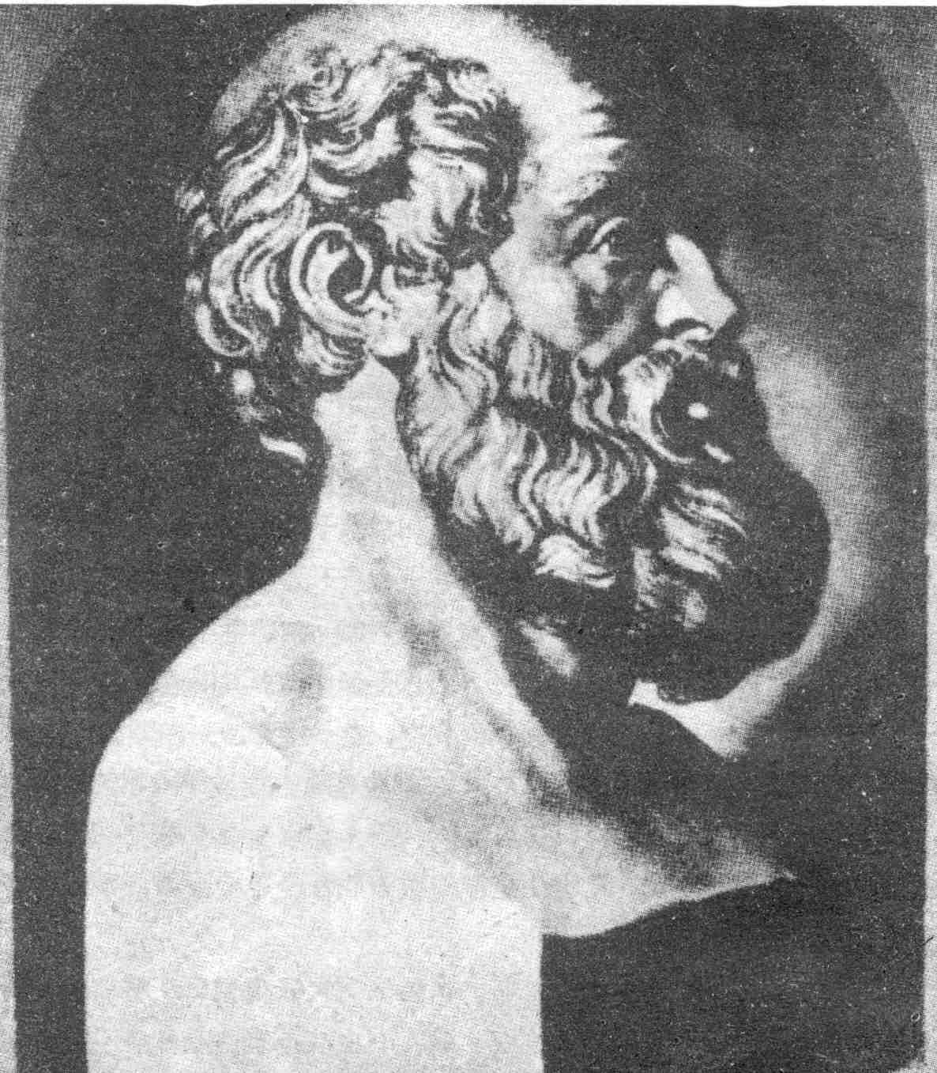
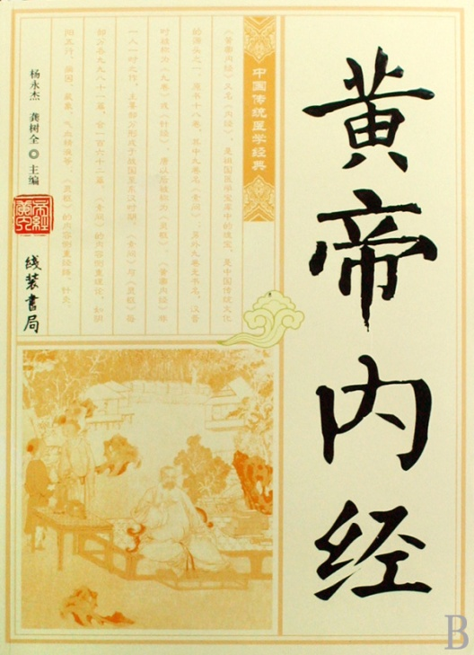
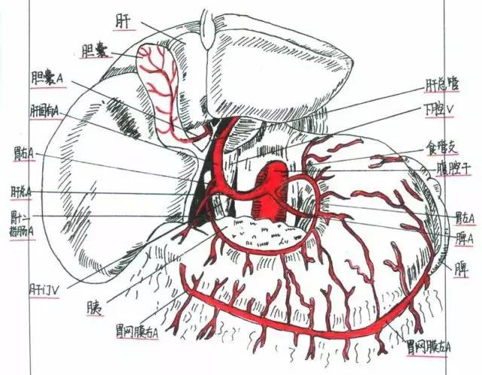
“四有”课程建设——有文化
解剖学的历史，解剖绘图大赛，临床结构变异与患者心理等。
让解剖学专业课不再“冷冰冰”，是一门有“温度”的生命大课。
Hippocrates----希波克拉底（公元前460~377）古希腊名医、解剖学鼻祖。
公元前300～200，已有对人体解剖的记载。

Slide 21
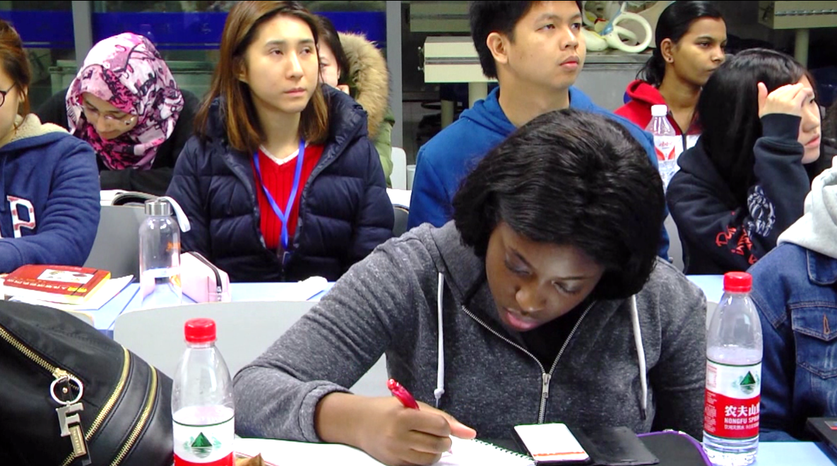
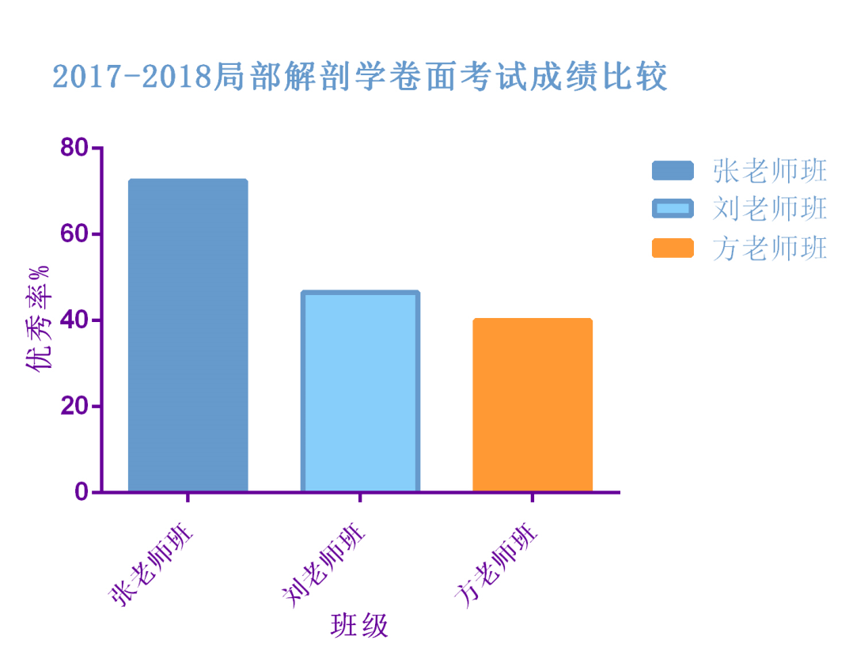
教学成果
1.学生获益：以学生为中心，激发学生理想信念和爱心，及内在的学习动力
落实了教育部 《本科医学教育标准》:珍视生命/关爱病人。
医学生内心的价值追求：有理想/爱心/知识/文化。
将来成长为有“温度”的卓越医学人才。

Slide 22
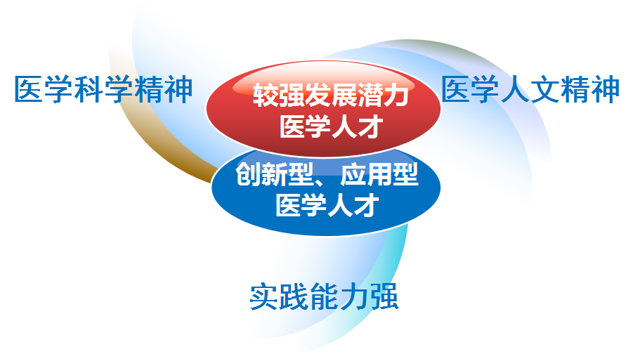
教学成果
2.课程获益：
构建医学专业课与人文通识教育有机结合的“四有”课程教学体系
CBL （和临床结合）
MOOC （利用碎片化时间）
翻转课堂 （主观能动性）
TBL （团队合作）

Slide 23
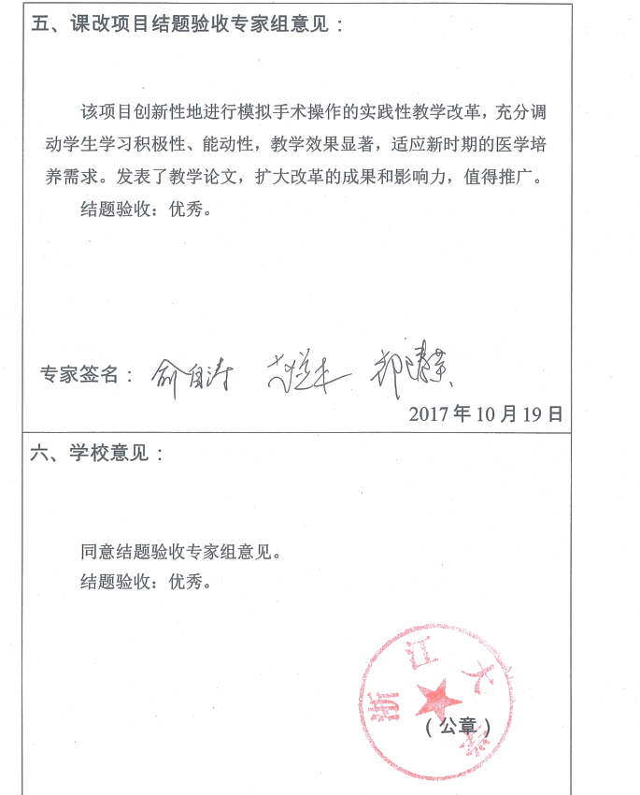
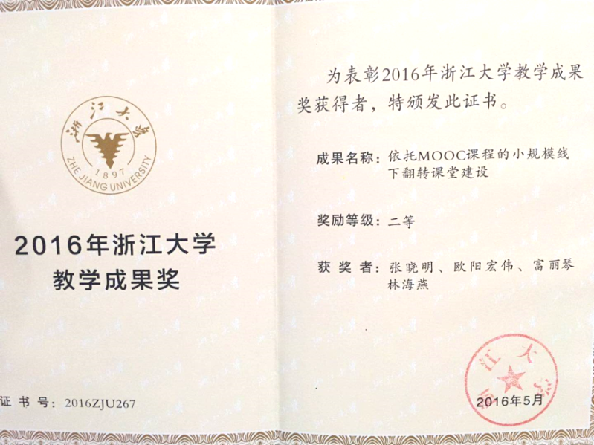
教学成果
2.课程获益：
构建医学专业课与人文通识教育有机结合的“四有”课程教学体系
翻转课堂获浙江省教育厅立项
模拟手术获浙江省教育厅立项
MOOC课程获浙江大学立项
TBL教学获浙江省教育厅立项

Slide 24
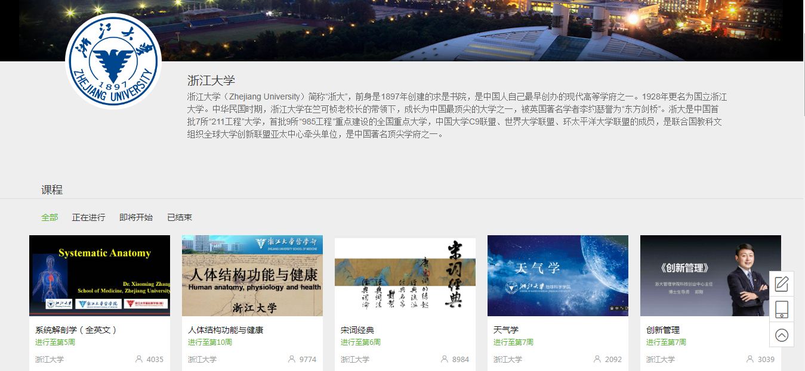
教学成果
2.课程获益：
构建医学专业课与人文通识教育有机结合的“四有”课程教学体系

Slide 25
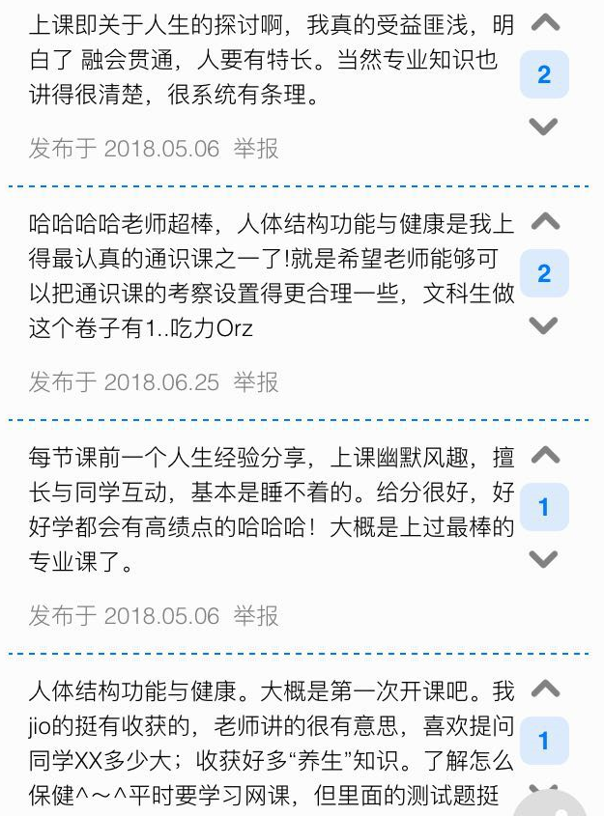
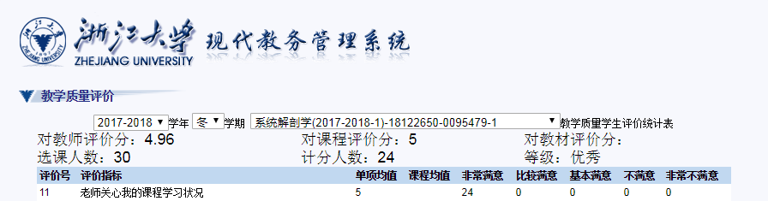
教学成果
3.教师获益：
锻炼了师资队伍，教学水平提高。
帮助年轻快速老师成长。
在国内解剖学领域获得同行专家认可。

Slide 26
普通教学工作者教学/科研 如何平衡?
从事人体解剖学一线教学23年:
近2年来开设课程 5 门，课程课堂教学时数共计 821 学时，年均 410 学时
其中本科生课程 4 门，年均 353 学时/评价均优秀
近5年来发表教改论文 5 篇，主编教材 1 本
浙江省解剖学会理事长/省教坛新秀/国家基金评委/省基金会评专家
浙江大学唐立新教学名师/优质教学一等奖/陈小英优秀教师奖
近5年来主持国家基金项目4项，中央高校专项及省基金2项
发表SCI论文10余篇，IF>5.0的4篇

Slide 27

救死
扶伤

Slide 28
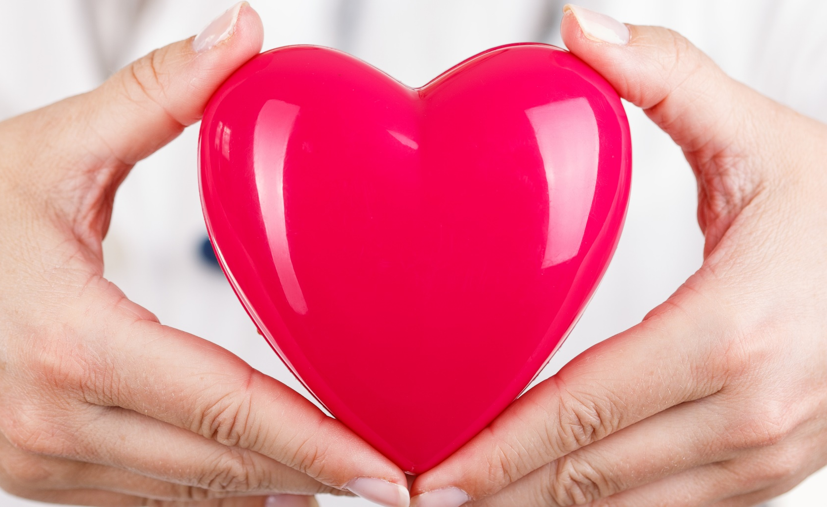
谢谢各位专家
救死
扶伤

